Slide 1
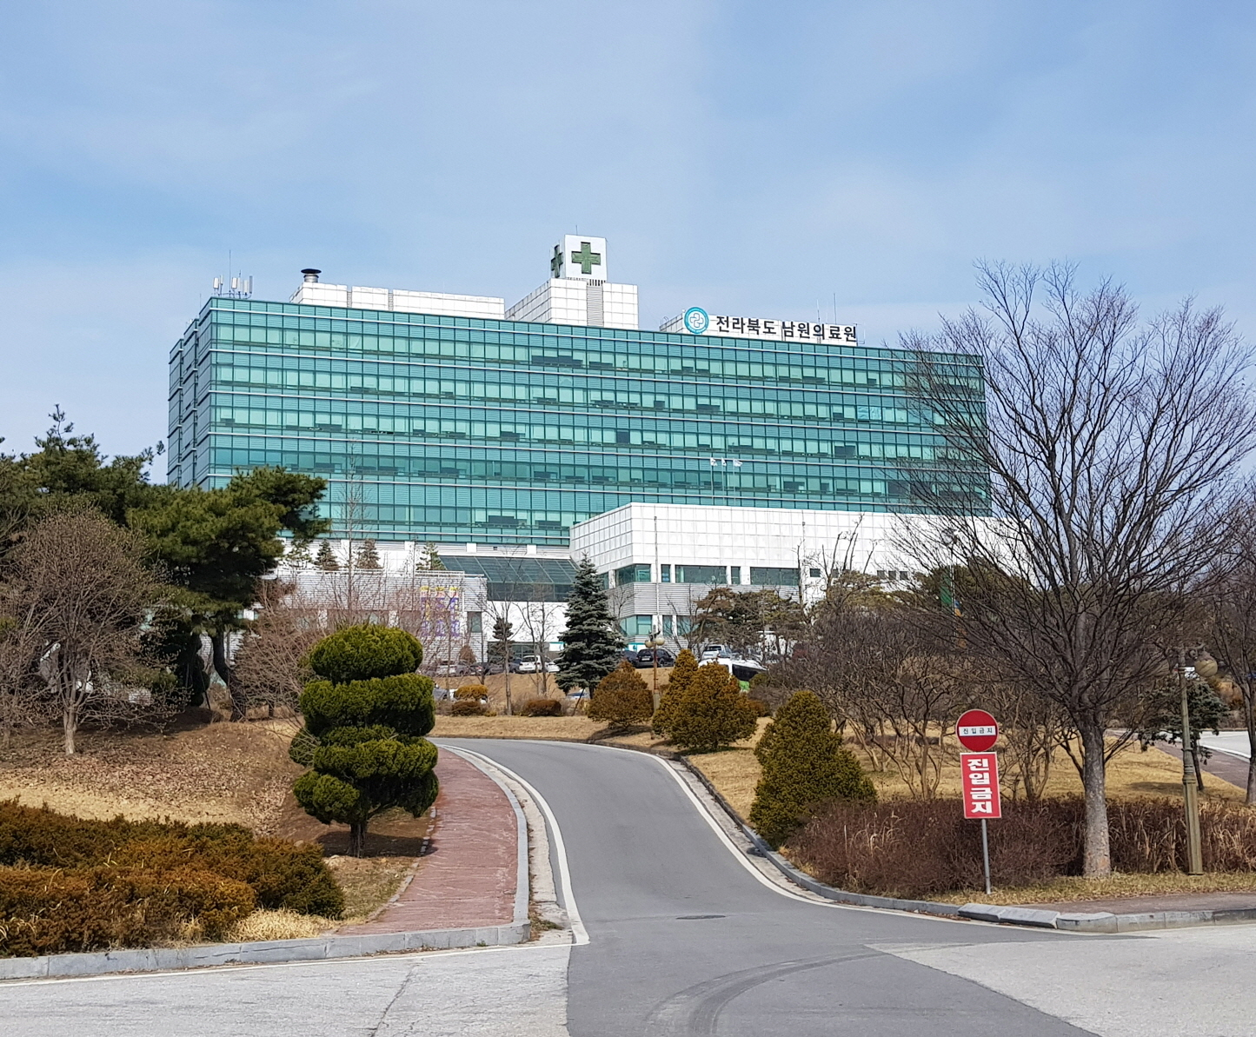

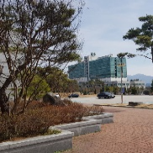
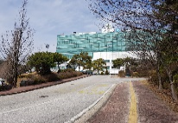
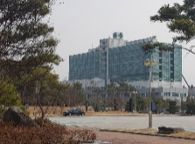
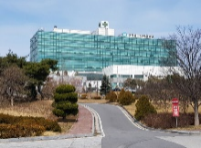
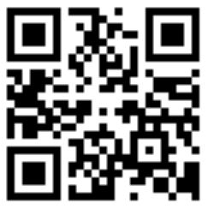
불필요한 검사나 수술은 하지 않는 병원
친절하고 설명 잘해주는 병원
2021. 7. 22.(목)
2021년도 3분기
경 영 전 략 회 의
JEOLLABUK-DO NAMWON MEDICAL CENTER
https://www.namwonmed.or.kr

Slide 2
Content
Ⅰ.
일반현황 ………………………… 1
• 연혁 및 규모 * 2
• 기구 및 인력 * 3
• 미션·비전·경영전략 * 4
경영실적 ………………………… 5
• 예 산 규 모 * 6
• 재 무 상 태 * 7
• 진 료 현 황 * 8
주요업무 추진실적 …………… 10
• 요 약 * 11
• 부 서 별 * 13
기타사항 ………………………… 32
• 공 지 사 항 * 33
Ⅲ.
Ⅱ.
Ⅳ.
https://www.namwonmed.or.kr
불필요한 검사나 수술은 하지 않는 병원
친절하고 설명 잘해주는 병원

Slide 3
불필요한 검사나 수술은 하지 않는 병원
친절하고 설명 잘해주는 병원
Ⅰ. 일 반 현 황
https://www.namwonmed.or.kr
- 1 -

Slide 4

Ⅰ. 일반현황 _연혁 및 규모
연 혁
규 모
◈ 설립근거
◈ 연 혁
◈ 규 모
◈ 진 료 권
「지방의료원의 설립 및 운영에 관한 법률」에 따라 설립된 법인
○ 부 지 : 110,916m²(전라북도 남원시)
○ 연면적 : 42,255m²(본관, 장례식장, 기숙사 등)
○ 장 비 : MRI 등 520품목
○ 병 상 : 277병상(일반 233, 호스피스 10, 간호·간병 24, 중환자실 10)
- 특실 1, 1인실 39, 2인실 2, 3인실 6, 4인실 24, 5인실 195,
중환자실 10
○ 1921.12. －『관립 전주자혜의원 남원출장소』개설
○ 1925.04. －『전라북도립 남원의원』
○ 1983.07. －『지방공사 전라북도 남원의료원』
○ 1999.09. － 병원현대화 신축이전(385병상)
○ 2000.10. － 지역응급의료센터 지정(전라북도)
○ 2005.09. －『전라북도 남원의료원』
○ 2018.03. － 간호·간병 통합서비스병동 개설(20병상)
○ 2019.12. － 의료기관 ‘인증’(’19.12.23.~’23.12.22.)
○ 2020.05. － 지역 책임의료기관 지정(보건복지부)
○ 2020.12. － 2020년 운영평가 ‘A’등급(보건복지부)
○ 진료권역
3도 7개 시·군(248천명)
- 전북 : 남원시·임실군·
전북 : 순창군·장수군
- 전남 : 구례군·곡성군
- 경남 : 함양군
○ 인 구
- 남원시 : 80,032명
- 노인인구 : 22,968명(28.6%)
전라북도
장수군
21,902명
(8.8%)
경상남도
임실군
27,019명
(10.9%)
함양군
38,860명
(15.6%)
순창군
27,321명
(11.0%)
남원시
80,086명
(32.2%)
곡성군
27,962명
(11.3%)
구례군
25,287명
(10.2%)
주진료권
부진료권
전라남도
https://www.namwonmed.or.kr
- 2 -
불필요한 검사나 수술은 하지 않는 병원
친절하고 설명 잘해주는 병원

Slide 5
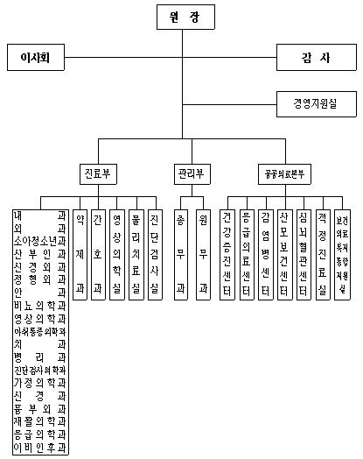
Ⅰ. 일반현황 _기구 및 인력
기 구
인 력
1실·2부·1본부 , 19진료과·5센터 , 4지원과 ·5지원실
(2021. 6. 30. 기준, 단위 : 명)
구분 | 정원(A) | 현원(B) | 증감(B-A)
합계 | 397 | 370 | △27
원장 | 1 | 1 | -
의사직 | 37 | 28 | △9
약사직 | 4 | 2 | △2
간호직 | 160 | 158 | △2
사무직 | 25 | 21 | △4
보건직 | 53 | 51 | △2
시설관리직 | 53 | 51 | △2
간호조무직 | 32 | 30 | △2
공무직 | 32 | 28 | △4
• 정원 외 : 9명(별도정원 1, 공보의 6, 파견의 2)
https://www.namwonmed.or.kr
- 3 -
불필요한 검사나 수술은 하지 않는 병원
친절하고 설명 잘해주는 병원

Slide 6
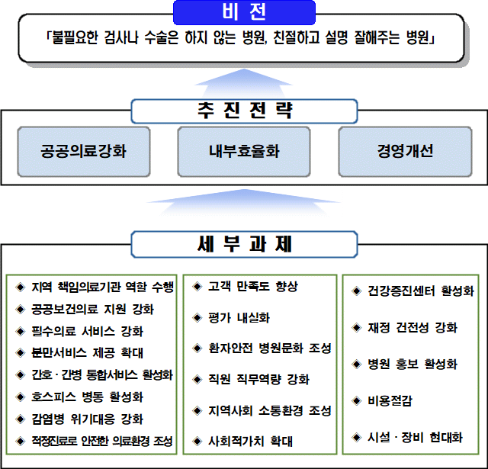

Ⅰ. 일반현황 _미션·비전·경영전략
미 션
심볼마크
“우리는 양질의 의료 및 포괄적 공공보건 의료서비스를 제공하여 지역주민의 건강증진과 지역의료 발전에 기여한다.”
희망이 불어오는 희망의 바람개비 남원의료원
건강한 희망의 바람개비라는 컨셉으로 제작된
남원의료원 아이덴티티, 남원의료원의 전문적인
의료서비스라는 의미를 표현한 바람개비 날개로
환자와 방문객들에게 희망·행복을 전달해준다는
의미를 상징함.
https://www.namwonmed.or.kr
- 4 -
불필요한 검사나 수술은 하지 않는 병원
친절하고 설명 잘해주는 병원

Slide 7
불필요한 검사나 수술은 하지 않는 병원
친절하고 설명 잘해주는 병원
Ⅱ. 경 영 실 적
https://www.namwonmed.or.kr
- 5 -

Slide 8
Ⅱ. 경영실적 _예산규모
예산규모
연도별 예산규모 추이
(2021. 5. 31. 기준, 단위 : 백만원)
구 분 |  | 증 감 | 2021. 5월 | 2020년
수입 총계 |  | △10,174 | 52,992 | 63,166
 | 사업수익 | 6,422 | 38,838 | 32,416
 | 자본수입 | △17,769 | 7,061 | 24,830
 | 이월금수입 | 1,173 | 7,093 | 5,920
지출 총계 |  | △10,174 | 52,992 | 63,166
 | 사업비용 | 3,449 | 40,229 | 36,780
 | 자본지출 | △12,798 | 9,131 | 21,929
 | 과년도미지급금 | △825 | 3,632 | 4,457
632억
530억
533억
488억
예산 증감 요인
○ ’20년 대비 ’21년 예산규모
- 사업수익 64억 증가(의료 수익 △11억, 의료 외 수익 증75억)
- 자본수입 177억 감소(투자자산수입 △4억, 고정부채차입 △123억, 자본및잉여금 △50억)
- 이월금수입 12억 증가(이월금 증33억, 미수금 △21억)
- 사업비용 34억 증가(의료 비용 증33억 , 의료 외 비용 등 증1억)
- 자본지출 128억 감소(투자자산△5억, 유형자산△ 53억, 고정부채 등 △70억)
- 과년도미지급금 8억 감소(미지급금 △8억)
https://www.namwonmed.or.kr
- 6 -
불필요한 검사나 수술은 하지 않는 병원
친절하고 설명 잘해주는 병원

Slide 9
Ⅱ. 경영실적 _재무상태
재무상태
연도별 부채총액 추이
(2021. 5. 31. 기준, 단위 : 백만원)
(부채)
구 분 |  |  | 증 감 | ’21. 5월 | 2020년
자산 총계 |  |  | 4,538 | 45,185 | 43,032
 | 유동자산 |  | 5,394 | 10,259 | 7,668
 | 비유동자산 |  | -856 | 34,926 | 35,364
부채 총계 |  |  | 4,298 | 36,848 | 38,158
 | 유동부채 |  | -2,605 | 3,556 | 5,682
 | 비유동부채 |  | 6,903 | 33,292 | 32,476
 |  | 장기차입금 | 4,800 | 15,204 | 15,204
 |  | 퇴직급여충당부채 | 2,103 | 17,999 | 17,183
 |  | 임대보증금 |  | 89 | 89
자본 총계 |  |  | 240 | 8,337 | 4,874
382억
368억
309억
311억
부채비율 증가요인
○ ’20년 부채비율 증가요인
- 감염병전담병원 운영에 따른 의료수익감소
- 코로나19 감염병전담병원 지정운영 차입금 및 퇴직급여 충당
부채로 인한 부채증가
○ ’21년 5월 부채비율 : 442%
- (’18년) 250%→ (’19년) 283%→ (’20년) 783%
https://www.namwonmed.or.kr
- 7 -
불필요한 검사나 수술은 하지 않는 병원
친절하고 설명 잘해주는 병원

Slide 10
Ⅱ. 경영실적 _진료현황
진료인원 _총괄
(2021. 6. 30. 기준, 단위 : 명, %)
구 분 |  | 증 감(A-B) | ’21. 6월(A) | ’20. 6월(B) | 손익분기점(C) | 달성률(A/C)
총 계 |  | △7,890 | 78,300 | 86,190 | 121,560 | 64.4%
 | 입 원 | △13,443 | 7,166 | 20,609 | 19,682 | 36.4%
 | 외 래 | △1,910 | 58,819 | 60,729 | 89,418 | 65.8%
 | 검 진 | 7,461 | 12,161 | 4,700 | 12,296 | 98.9%
 | 장례식장 | 2 | 154 | 152 | 164 | 93.9%
(진료인원)
295천명
290천명
진료인원 현황
210천명
86천명
○ 총 진료인원 78,300명
- 손익분기대비 7,890명 부족
- 손익분기 대비 목표 달성도 : 64.4%
78천명
https://www.namwonmed.or.kr
- 8 -
불필요한 검사나 수술은 하지 않는 병원
친절하고 설명 잘해주는 병원

Slide 11
Ⅱ. 경영실적 _진료현황
진료수익 _총괄
(2021. 6. 30. 기준, 단위 : 백만원, %)
구 분 |  | 증 감(A-B) | ’21. 6월(A) | ’20. 6월(B) | 손익분기점(C) | 달성률(A/C)
총 계 |  | △1,608 | 8,490 | 10,098 | 12,429 | 68.3%
 | 입 원 | △2,448 | 2,753 | 5,201 | 5,193 | 53.0%
 | 외 래 | 527 | 4,443 | 3,916 | 5,544 | 80.1%
 | 검 진 | 418 | 747 | 329 | 944 | 79.1%
 | 장례식장 | △105 | 547 | 652 | 748 | 73.1%
(진료수익)
322억
진료수익 현황
310억
248억
○ 총 진료수익 8,490백만원
- 손익분기 대비 1,608백만원 부족
- 손익분기대비 목표 달성도 68.3%
101억
85억
https://www.namwonmed.or.kr
- 9 -
불필요한 검사나 수술은 하지 않는 병원
친절하고 설명 잘해주는 병원

Slide 12
불필요한 검사나 수술은 하지 않는 병원
친절하고 설명 잘해주는 병원
Ⅲ. 주요업무 추진실적
https://www.namwonmed.or.kr
- 10 -

Slide 13
Ⅲ. 주요업무 추진실적
요 약
연번 | 부 서 | 사업명 | 성과지표 | 목 표 | 추진실적 | 달성도 | 미진사유
1 | 경영관리계 | 병원 홍보 활성화 | 미디어 홍보횟수 및 홍보매체 확대 등 | 50건 | 44건 | 88.0%
2 | 건강증진센터 | 건강증진센터 활성화 | 건강검진 수익 증대 | 2,100백만원 | 747백만원 | 35.6% | • 코로나19로 인한 검진인원 감소
3 | 응급의료센터 | 응급의료기관 평가 | 응급의료기관 평가 | ‘B’등급 유지 | 자료제출 | - | • 평가 미 실시
4 | 감염병센터 | 감염병 위기대응 강화 | 모의훈련 | 2회 | 2회 | 100.0%
 |  |  | 감염관리교육, 훈련 등 | 500명 | 715명 | 143.0%
5 | 약제과 | 약제급여 적정성 평가 | 처방 건당 약 품목수 1% 감소 | 3.35% | 3.50% | - | • 타 진료과 처방 추가 등 • 약 품목수 증가
6 | 간호과 | 간호역량 강화 | 직무교육 등 | 17회 | 13회 | 76.5%
7 | 영상의학실 | 고가장비 효율성 향상 | 고가 장비 검사 건수 증가 | 2%증가 (19,006건) | 7,424건 | 39.1% | • 코로나19에 따른 환자감소
8 | 물리치료실 | 물리치료 및 작업치료 수행율 향상 | 물리치료 및 작업치료 수행율 | 95% | 100% | 105.3%
9 | 진단검사실 | 내부 정도관리강화 | 응급검사 소요시간(TAT) 충족율 | 98% | 99.1% | 101.1%
https://www.namwonmed.or.kr
- 11 -
불필요한 검사나 수술은 하지 않는 병원
친절하고 설명 잘해주는 병원

Slide 14
Ⅲ. 주요업무 추진실적
요 약
연번 | 부 서 | 사업명 | 성과지표 | 목 표 | 추진실적 | 달성도 | 미진사유
10 | 기획계 | 평가 내실화 | 경영평가 상위등급 유지 | ‘A’등급 유지 | - | - | •평가결과 미발표
 |  |  | 운영평가 상위등급 상향 | ‘가’등급 상향 | - | - | •평가결과 미발표
11 | 총무계 | 직원 직무역량 강화 | 법정교육 등 7개 교육 | 6,430명 | 5,875명 | 91.4%
12 | 적정관리계 | 환자안전 병원문화 조성 | 환자안전문화 정착 및 확산 등 3개 사업 | 92회 | 60회 | 65.2%
13 | 경리계 | 사회적 생산품 구매 | 중증장애인 생산품 등 5개 분야 의무구매비율 준수 | 5개 분야 준수 | 3개 분야 준수 | 60.0%
14 | 시설·관리계 | 시설·장비 현대화 | 시설 : 의사숙소 증축 | 8,000백만원 | - | - | •기본설계 심의 후 진행
 |  |  | 장비 : DR등 5종 6품목 구매 | 748백만원 | 18백만원 | 2.4% | • DR등 4종 5품목 계약완료 (7월 구매완료 예정)
15 | 원무계 | 개인 미수금 회수율 제고 | 개인미수금 회수율 | 95% | 77.6% | 81.7%
16 | 심사계 | 진료비 삭감율 관리 | 심사기준 제공 등 삭감율 감소 | 0.47% | 0.81% | 40.4% | • 원외삭감포함, 재심사미반영
17 | 영양계 | 입원환자 영양관리 | 입원환자 영양관리 | 2,700건 | 25건 | 0.9% | • 코로나19에 따른 입원환자 영양관리서비스 제공불가
18 | 부대사업계 | 장례식장 활성화 | 장례식장 수익 증대 | 1,700백만원 | 547백만원 | 32.2% | • 코로나19에 따른 조문객 감소
19 | 공공의료계 | 공공보건의료사업 활성화 | 만성질환 등 11개 사업 | 8,244명 | 1,373명 | 16.7% | • 대면사업 진행 불가
https://www.namwonmed.or.kr
- 12 -
불필요한 검사나 수술은 하지 않는 병원
친절하고 설명 잘해주는 병원

Slide 15
Ⅲ. 주요업무 추진실적 _경영관리계
사업명 : 병원 홍보 활성화
추진실적
○ 사업목표 : 50회(미디어 홍보 횟수 및 홍보매체 확대 등)
○ 추진실적 : 44회(달성율 88.0%)
- 홈페이지 17회, 원내 홍보 게시물 9회, 언론보도·광고 16회, 주요사업 2회
주요성과 및
개선사항
○ 주요성과
- 부서 협업을 통한 주요사업 방문 홍보로 지역주민과의 소통 확대
· 알츠하이머 치매 출장 검사 시 홍보 리플렛 배포(운봉읍보건지소 외 56처)
○ 개선사항
- 코로나19 지속적 확산에 따른 비대면 홍보 발굴
· 차량 랩핑 홍보, 진료권 현수막 게시, 온라인 리플렛 제작·배포 등
애로사항 및
향후계획
○ 홍보매체 다양화로 지역주민과의 소통 확대
○ 다양한 홍보 활성화 방안 마련을 위한 주민 참여형 홍보 추진
https://www.namwonmed.or.kr
- 13 -
불필요한 검사나 수술은 하지 않는 병원
친절하고 설명 잘해주는 병원

Slide 16
Ⅲ. 주요업무 추진실적 _건강증진센터
사업명 : 건강증진센터 활성화
추진실적
○ 사업목표 : 2,100백만원(검진수익증대)
○ 추진실적 : 747백만원(달성율 35.6%)
- ’20년 6월 실적 : 330백만원(’20년 6월 대비 44.2% 증가)
주요성과 및
개선사항
○ 주요성과
- 사업장 검진 유치(4개 기관 협약) : 남원원예농협, 장수농협, MG남원새마을금고, 한국음료
- 어르신 건강진단 및 국가검진 실시 : 146명(효성의집 85, 행복의집 61)
○ 개선사항
- 남원교육지원청의 수검요구로 에 따른 학생검진 수행(방역지침 준수)
- (6월말 현재) 78백만원(3,509명)
애로사항 및
향후계획
○ 국가건강검진(일반 검진, 암 검진, 영·유아 검진) 홍보를 통한 검진 활성화
○ 지속적인 사업장 검진 유치 노력
https://www.namwonmed.or.kr
- 14 -
불필요한 검사나 수술은 하지 않는 병원
친절하고 설명 잘해주는 병원

Slide 17
Ⅲ. 주요업무 추진실적 _응급의료센터
사업명 : 응급의료기관 평가
추진실적
○ 사업목표 : 2021년 응급의료 평가 B등급 유지
○ 추진실적 : 평가결과 미발표
- 서면 평가 실시 : ’21. 8. 12.
주요성과 및
개선사항
○ 주요성과
- 2020년 응급의료기관 평가 결과를 통한 취약지표 관리
2021년 응급의료기관 평가 4등급 지표관리
지표 항목 | 목표값 | 2분기 지표결과
중증 상병 해당 환자 구성비 | 5% | 6.5%
전입 중증 응급환자 진료 제공율 | 90% | 54.5%
최종 치료 제공율 | 65% | 5.72%
애로사항 및
향후계획
○ 감염병전담병원 운영으로 일반환자 입원중단에 따른 중증 응급환자 전원율 증가
- 중증 응급환자 진료 제공율 목표값 미달
https://www.namwonmed.or.kr
- 15 -
불필요한 검사나 수술은 하지 않는 병원
친절하고 설명 잘해주는 병원

Slide 18
Ⅲ. 주요업무 추진실적 _감염병센터
사업명 : 감염병 위기대응 강화
추진실적
○ 사업목표 : 2회(감염병 위기대응 모의훈련), 500명(감염관리교육)
○ 추진실적 : 2회(달성율 100.0%), 715명(달성율 143.0%)
주요성과 및
개선사항
○ 주요성과
- 감염병 위기대응 모의훈련 : 2회(코로나 비상대응팀)
- 감염관리 교육 : 715명(46회, 신규 및 재직직원, 상시출입인력 교육)
○ 개선사항
- 코로나19 확진환자 접점부서 및 현장 운영현황 파악 등 재점검을 통한 개선활동 시행
애로사항 및
향후계획
○ 코로나19 대응에 따른 하절기 냉방시설 점검
○ 4차 대유행에 대비한 전 직원 감염관리교육 강화
https://www.namwonmed.or.kr
- 16 -
불필요한 검사나 수술은 하지 않는 병원
친절하고 설명 잘해주는 병원

Slide 19
Ⅲ. 주요업무 추진실적 _약제과
사업명 : 약제급여 적정성 평가
추진실적
○ 사업목표 : 3.35%(처방건당 약품목수 1% 감소)
○ 추진실적 : 3.50%
주요성과 및
개선사항
○ 주요성과
- 2021년 1분기 처방건당 약품목수 감소율 : 3.50(목표 미달성)
- 2021년 4월 처방건당 약품목수 감소율 : 3.53(목표 미달성)
○ 개선사항
- 건강보험심사평가원 약제급여 적정성 평가결과분석 및 진료과 홍보
애로사항 및
향후계획
○ 비뇨의학과 공석으로 타 진료과 진료 시 비뇨의학과 처방 추가로 약품목수 증가
https://www.namwonmed.or.kr
- 17 -
불필요한 검사나 수술은 하지 않는 병원
친절하고 설명 잘해주는 병원

Slide 20
Ⅲ. 주요업무 추진실적 _간호과
사업명 : 간호역량 강화
추진실적
○ 사업목표 : 17회(신규간호사 교육 및 직무교육 4회-분기별)
○ 추진실적 : 13회(달성율 76.5%)
- 간호사 직무교육(건강보험심사평가원 온라인교육 159명), 부서별직무교육 2회
주요성과 및
개선사항
○ 주요성과
- 환자중심, 환자경험평가 교육으로 친절한 병원 만들기 실천 노력
- 코로나19 상황을 고려하여 현장에서 필요한 교육 집중 실시
○ 개선사항
- 신규간호사 돌 기념행사 : 코로나19 상황 변화에 따라 고려하여 시행예정
애로사항 및
향후계획
○ 간호과 워크숍(간호리더, 일반간호사, 간호조무사·응급구조사)
https://www.namwonmed.or.kr
- 18 -
불필요한 검사나 수술은 하지 않는 병원
친절하고 설명 잘해주는 병원

Slide 21
Ⅲ. 주요업무 추진실적 _영상의학실
사업명 : 고가장비 효율성 향상
추진실적
○ 사업목표 : 2% 증가(고가장비 검사건수 증가, 19,006건)
○ 추진실적 : 7,424건(달성율 39.1%)
주요성과 및
개선사항
○ 주요성과
- 감염병전담병원 지정에 따른 수익 손실 최소화
- 코로나19 2차 전담병원 지정으로 인한 검사건수 및 검사금액 손실
- 초음파검사 건수 대폭 증가
○ 개선사항
- 검사방법에 대한 직원교육으로 영상 화질개선노력
구분 | 검사건수(건) |  |  |  | 검사금액(천원)
 | 증감 | ’21년 6월 | ’20년 6월 | 비율 | 증감 | ’21년 6월 | ’20년 6월 | 비율
CT | △38 | 3,694 | 3,732 | △1.0% | △30,976 | 263,565 | 294,541 | △10.5%
MRI | △100 | 2,251 | 2,351 | △4.2% | △36,806 | 359,461 | 396,267 | △9.3%
SONO | 401 | 1,479 | 1,078 | 37.2% | 27,257 | 118,555 | 91,298 | 29.9%
애로사항 및
향후계획
○ 감염병전담병원 운영에 따른 입원환자 감소로 검사인원 감소
○ 방사선 검사법과 의료영상 화질 개선을 위한 지속적인 교육
○ 지속적인 고가장비에 대한 직원교육과 대외적인 적극적 홍보 유치
https://www.namwonmed.or.kr
- 19 -
불필요한 검사나 수술은 하지 않는 병원
친절하고 설명 잘해주는 병원

Slide 22
Ⅲ. 주요업무 추진실적 _물리치료실
사업명 : 물리치료 및 작업치료 수행율 향상
추진실적
○ 사업목표 : 95%(물리치료 및 작업치료 수행율)
○ 추진실적 : 100%(달성율 105.3%)
- 입원환자 대상 사업으로 감염병전담병원 운영에 따른 일반입원환자 3명
주요성과 및
개선사항
○ 주요성과
- 일반 입원환자 3명에 대한 수행율 100%
○ 개선사항
- 실적향상 활동으로 코로나19로부터 안전한 물리치료실 Youtube영상 제작 홍보
· https:youtu.be/xi8xVh-fRD4
애로사항 및
향후계획
○ 감염병전담병원 운영에 따른 일반환자 입원 중단으로 환자 감소
○ 코로나19 완화 및 종식으로 일반환자 입원에 따른 실적 증가 노력
https://www.namwonmed.or.kr
- 20 -
불필요한 검사나 수술은 하지 않는 병원
친절하고 설명 잘해주는 병원

Slide 23
Ⅲ. 주요업무 추진실적 _진단검사실
사업명 : 내부 정도관리 강화
추진실적
○ 사업목표 : 98%(응급검사 소요시간(TAT) 충족율)
○ 추진실적 : 99.1%(달성율 101.1%)
주요성과 및
개선사항
○ 주요성과
- 생화학, 응고인자, 면역학 파트 자동화 구축장비 관리
- 내부 정도관리 강화 실시
○ 개선사항
- 자동화 장비 구축으로 자체 검사 장비에 대한 교육
- 환자의 결과 안전성 유지, 혈액원과 지속적인 유대관계 유지
애로사항 및
향후계획
○ 자동화 장비 시스템 구축으로 진단검사실 내실화
○ 재료비 절감 및 수입증대 방안 관리 필요
https://www.namwonmed.or.kr
- 21 -
불필요한 검사나 수술은 하지 않는 병원
친절하고 설명 잘해주는 병원

Slide 24
Ⅲ. 주요업무 추진실적 _기획계
사업명 : 평가 내실화
추진실적
○ 사업목표 : 각종 평가 상위등급 유지 및 달성(운영평가 : ”A”, 경영평가 : “가”)
○ 추진실적 : 2021년 경영평가 현장평가 실시(’21. 5. 6.)
주요성과 및
개선사항
○ 주요성과
- 2021년 경영평가 현장평가 실시
· 일가인시 : 2021. 5. 6.(목) 14:00~16:30
· 평가인원 : 6명(간사포함)
· 평가내용 : 2020년 경영실적에 대한 평가 및 기관장, 지표담당자 인터뷰 진행
○ 개선사항
- 사회적 책임 이행 오류 수정 요청(수용), 사회적가치실현을 위한 성과(불수용),
- 경영정보공개 오류 수정 요청(수용)
애로사항 및
향후계획
○ 경영평가 결과에 따른 향후 중점지표 설정(평가결과 : 2021. 8월 중 발표예정)
○ 2021년 운영평가 실시에 따른 준비 철저(9월 중 실시 예정)
https://www.namwonmed.or.kr
- 22 -
불필요한 검사나 수술은 하지 않는 병원
친절하고 설명 잘해주는 병원

Slide 25
Ⅲ. 주요업무 추진실적 _총무계
사업명 : 직원 직무역량 강화
추진실적
○ 사업목표 : 6,430명(법정교육 등 7개 교육)
○ 추진실적 : 5,875명(달성율 91.4%)
주요성과 및
개선사항
○ 주요성과
- 전 직원 대상 통신교육 실시 : 1,426명
( 법정필수교육 364, 의료기관인증 필수교육 349, 인권교육 364, 친절교육 349)
○ 개선사항
- 온라인 교육실 운영을 통한 원활한 비대면 교육 환경 조성
애로사항 및
향후계획
○ 코로나19 장기화에 따른 교육방법 및 외부기관 교육 참여 제약
- 전문교육훈련기관(외부)의 교육 잠정 연기 및 취소로 교육 참여 기회 감소
○ 통신교육 미수료자 및 추가 신규자 교육 실시
https://www.namwonmed.or.kr
- 23 -
불필요한 검사나 수술은 하지 않는 병원
친절하고 설명 잘해주는 병원

Slide 26
Ⅲ. 주요업무 추진실적 _적정관리계
사업명 : 환자안전 병원문화 조성
추진실적
○ 사업목표 : 92회(환자안전문화 정착 및 확산 등 3개 사업)
○ 추진실적 : 60회(달성율 65.2%)
주요성과 및
개선사항
○ 주요성과
- 환자안전문화 정착 및 확산 9회
· 환자안전캠페인, 환자안전지킴이 환경관리점검
- 협업을 통한 환자안전라운딩 3회
- 환자안전보고체계 활성화 48회
· 환자안전사건 원인분석 및 결과·개선활동 보고, 환자안전사건분석 FMEA/RCA, 근접오류 보고
○ 개선사항
- 환자안전보고체계 활성화로 근접오류 보고율 향상
애로사항 및
향후계획
○ 감염병전담병원 지정으로 환자와 직원의 사업참여(캠페인 등) 호응도 감소
○ 환자안전의 중요성에 대한 직원 인식 변화를 위한 교육 및 환류
https://www.namwonmed.or.kr
- 24 -
불필요한 검사나 수술은 하지 않는 병원
친절하고 설명 잘해주는 병원

Slide 27
Ⅲ. 주요업무 추진실적 _경리계
사업명 : 사회적 생산품 구매
추진실적
○ 사업목표 : 중증장애인 생산품 등 5개 분야 제품 구매
○ 추진실적 : 3개 분야 구매비율 준수(달성율 60%)
주요성과 및
개선사항
○ 주요성과
구분 | 총구매액 | 구매액 | 구매목표비율 | 구매비율 | 준수여부
중증장애인생산품 구매실적 | 1,787 | 7 | 1.0% | 0.39% | 미준수
녹색제품 구매실적 | 298 | 202 | 60.0% | 67.8% | 준수
사회적기업생산품 구매실적 | 1,787 | 47 | 5.0% | 2.6% | 미준수
여성기업생산품 구매실적 | 1,787 | 95 | 5.0% | 5.3% | 준수
장애인기업생산품 구매실적 | 1,787 | 64 | 1.0% | 3.6% | 준수
애로사항 및
향후계획
○ 물품 구매 시 구매 요구부서와 협업을 통한 미준수 분야 목표비율 달성 노력
https://www.namwonmed.or.kr
- 25 -
불필요한 검사나 수술은 하지 않는 병원
친절하고 설명 잘해주는 병원

Slide 28
Ⅲ. 주요업무 추진실적 _시설·관리계
사업명 : 시설·장비 현대화
추진실적
○ 사업목표 : 시설(의사숙소 증축) / 장비(DR등 5종 6품목 구매)
○ 추진실적 : 시설(기본설계심의중) / 장비(다인용광학현미경 1종1품목 구매완료)
주요성과 및
개선사항
○ 주요성과
- 시설 : 의료진숙소 증축공사 기본설계 심의 진행(전라북도)
- 장비 : 다인용 광학현미경 1종 1품목 구매 완료, DR등 4종 5품목 계약완료
○ 개선사항
- 인공신장투석실 확충으로 쾌적한 진료환경 제공
- 노후시설·장비 보강으로 책임의료기관 기능 수행
애로사항 및
향후계획
○ 인공신장투석실 확충공사 잔여사업 진행
○ 디지털 방사선 촬영장치 등 4종 5품목 구매 완료
○ 장비보강사업 사업변경을 통한 구입장비 변경(6종 6품목)
https://www.namwonmed.or.kr
- 26 -
불필요한 검사나 수술은 하지 않는 병원
친절하고 설명 잘해주는 병원

Slide 29
Ⅲ. 주요업무 추진실적 _원무계
사업명 : 개인 미수금 회수율 제고
추진실적
○ 사업목표 : 95%(개인 미수금 회수율 제고)
○ 추진실적 : 77.6%(달성율 81.7%)
- 당기 미수금 회수율 : 87.0%, 과년도 미수금 회수율 51.9%
주요성과 및
개선사항
○ 주요성과
- 미수금 납입 독촉(’21. 6. 4.) : 22건(5,105,540원)
- 개인미수금 관리 방문독촉 실시(’21. 6. 22.~6. 25.) : 25명
- 진료비 지원사업 연계 : 11건(1,921,650원)
○ 개선사항
- 직원 직무교육(’21. 4. 13.) : 환자 유형별 접수 및 수납 시 유의사항 등 교육
- 미수금 관리 협조 요청 업무연락 발송(’21. 4. 20.) : 부서 간 업무협력 강화
- 개인미수자 채권추심 비용 등 수입조정(’21. 5. 27.) : 366,105원
애로사항 및
향후계획
○ 추가처방, 처방수정 등 미수 발생 : 직원 귀책사유에 따른 미수금 독촉 애로
○ 응급의료센터 진료환자 미수 발생율 증가
- 119를 이용한 내원 → 결제수단 미 소지 및 진료 후 무단 귀가 등 → 연락두절
https://www.namwonmed.or.kr
- 27 -
불필요한 검사나 수술은 하지 않는 병원
친절하고 설명 잘해주는 병원

Slide 30
Ⅲ. 주요업무 추진실적 _심사계
사업명 : 진료비 삭감율 관리
추진실적
○ 사업목표 : 0.47%(심사기준 제공 등 삭감율 감소)
○ 추진실적 : 0.81%(달성율 40.4%)
- 원외삭감 포함, 재심사 미반영
주요성과 및
개선사항
○ 주요성과
- 월별 삭감 분석보고체계 : 3회
- 삭감결과 분석자료 진료과장 면담보고(진료과별, 삭감항목별)
- 요양급여기준 진료과장 공지 및 삭감항목 적극적 재심사 및 이의신청
○ 개선사항
- 삭감내역 진료과장 적극적 설명 및 협의로 삭감률 감소 노력
애로사항 및
향후계획
○ 일반 CT 및 종합병원 선별집중 대상항목 중 3차원 CT의 삭감이 많음
○ 심사메시지 기능 강화 활용→ 다빈도 삭감 약제 및 행위심사기준 제공 등
https://www.namwonmed.or.kr
- 28 -
불필요한 검사나 수술은 하지 않는 병원
친절하고 설명 잘해주는 병원

Slide 31
Ⅲ. 주요업무 추진실적 _영양계
사업명 : 입원환자 영양관리
추진실적
○ 사업목표 : 2,700건(입원환자 영양관리)
○ 추진실적 : 25건(달성율 0.9%)
주요성과 및
개선사항
○ 주요성과
- ’21. 6. 1.부터 일반환자 입원 실시 : 영양관리 서비스 제공(25건)
- 입원 환자식 제공 : 21,165건
- 일반환자 입원 감소로 영양관리 서비스 시행 저조
○ 개선사항
- 감염병전담병원 운영에 따른 사업목표 변경
애로사항 및
향후계획
○ 일반환자 입원 감소로 영양관리 서비스 시행 저조
https://www.namwonmed.or.kr
- 29 -
불필요한 검사나 수술은 하지 않는 병원
친절하고 설명 잘해주는 병원

Slide 32
Ⅲ. 주요업무 추진실적 _부대사업계
사업명 : 장례식장 활성화
추진실적
○ 사업목표 : 1,700백만원(장례식장 수익증대)
○ 추진실적 : 547백만원(달성율 : 32.2%)
- 이용실적 154건
주요성과 및
개선사항
○ 주요성과
- 노후시설물 개선 : 분향실 간접등 교체, 청소보관창고 환경개선 등
- 전산기능 강화 : 상가안내 현황판 업그레이드, 음식 원가관리 체계구축
- 쾌적한 장례환경 조성 : 발열체크, 주변 조경환경 개선 등
○ 개선사항
- 홍보활동 활성화 : 7회
· 현지출장(2/8개 기관 및 단체), 우편홍보(2/199개 기관 · 단체 및 이장단 등), 본관 대면홍보(3)
애로사항 및
향후계획
○ 장례식장 전용 홈페이지 구축
○ 위생등급 컨설팅(남원시청)
https://www.namwonmed.or.kr
- 30 -
불필요한 검사나 수술은 하지 않는 병원
친절하고 설명 잘해주는 병원

Slide 33
Ⅲ. 주요업무 추진실적 _공공의료계
사업명 : 공공보건의료사업 활성화
추진실적
○ 사업목표 : 8,244명(만성질환관리 등 11개 사업)
○ 추진실적 : 1,373명(달성율 16.7%)
주요성과 및
개선사항
○ 주요성과
○ 개선사항
- 코로나19 확산에 따른 비대면사업 추진
· 지역사회 보건인력 교육 시 비대면 온라인 교육 시행(Zoom활용) : 2회/ 37명
사업명 | 목표 | 실적 | 사업명 | 목표 | 실적
만성질환관리 | 3,515 | 550 | 취약계층 환자 진료비지원 | 670 | 83
지역사회 보건교육 | 875 | 252 | 외국인근로자등 취약계층 건강지원 | 572 | 159
치매관리 | 165 | 124 | 저소득층 환자 무료간병지원 | 436 | 5
정신보건 | 700 | - | 찾아가는 진료서비스 | 120 | 32
지역사회 의료지원 | 400 | 13 | 재가장애인 복지프로그램 | 253 | 23
의료사회사업 상담 | 538 | 132 | 합계 | 8,244 | 1,373
애로사항 및
향후계획
○ 코로나19 감염병 전담병원 운영 장기화에 따른 입원환자 대상사업 등 목표 수정
○ 비대면사업 활성화 : 만성질환, 공공보건사업 등에 비대면사업 도입을 통한 연간 목표 달성 노력
https://www.namwonmed.or.kr
- 31 -
불필요한 검사나 수술은 하지 않는 병원
친절하고 설명 잘해주는 병원

Slide 34
불필요한 검사나 수술은 하지 않는 병원
친절하고 설명 잘해주는 병원
Ⅳ. 기 타 사 항
https://www.namwonmed.or.kr
- 32 -

Slide 35
Ⅳ. 기타사항 _공지사항
공지사항
향후일정
□ 21년 3분기 경영전략회의 일정
○ 2021. 10. 20.(수) 16:00 / 대회의실
- (참석) 전 부서장 및 계장
- (내용) 2021. 3분기 주요업무 추진실적 보고 및 현안사항
2021. 4분기 주요업무 추진계획 보고
기타
○ 회의자료 제출기한 준수
- 2021. 4분기 경영전략회의자료 : 2021. 10. 5(수) 까지 제출
https://www.namwonmed.or.kr
- 33 -
불필요한 검사나 수술은 하지 않는 병원
친절하고 설명 잘해주는 병원

Slide 36
불필요한 검사나 수술은 하지 않는 병원
친절하고 설명 잘해주는 병원
2021년도 3분기
경 영 전 략 회 의
- 끝 -
https://www.namwonmed.or.kr

